Slide 1


Trường mầm non Bộc Bố
làm quen với toán
Chủ điểm : Nghề nghiệp
Đề tài : số 4 tiết 1
Đối tượng : 4 - 5 tuổi
Giáo viên : Ma Thu Trang

Slide 2

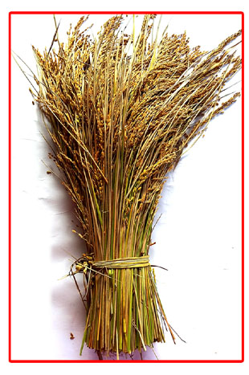
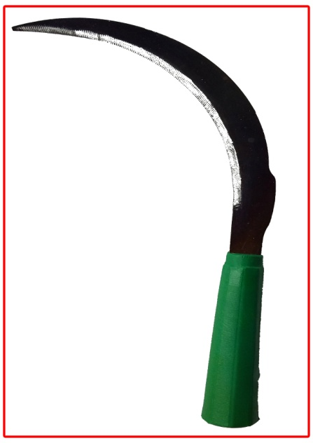
4
4
3

Slide 3




Slide 4
4
3
2
1
4

Slide 5
2
3
4
1

Slide 7
4

Slide 9
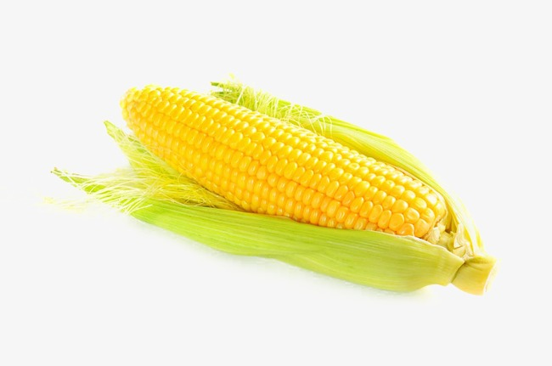
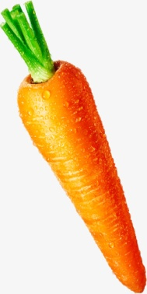
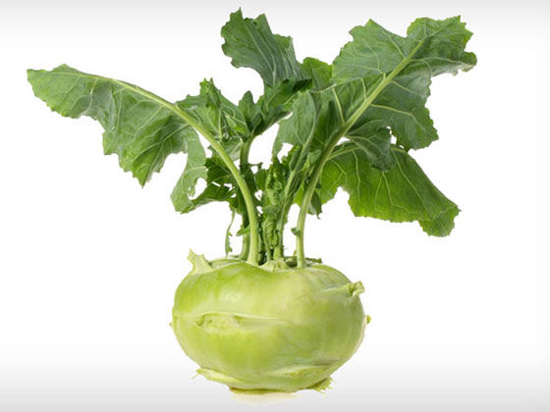
Phần thi: Bác nông dân nhanh trí
4

Slide 10
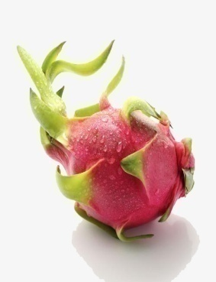
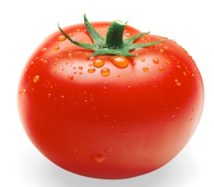
Phần thi: Bác nông dân nhanh trí
4

Slide 11
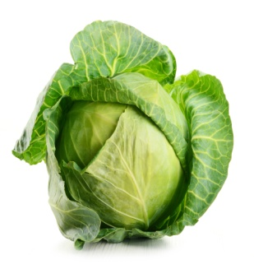
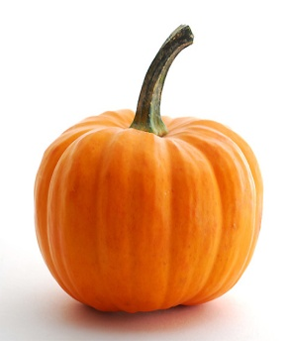
Phần thi: Bác nông dân nhanh trí
4

